Slide 1
Clase 2: semana del 01 al 05 de junio *No hacer nada, se enseñará en clases.
ENGLISH

Slide 2
DO NOT PRINT THIS PPT
REVIEW 2
1st grade
English class
JUNE 2020

Slide 3
INSTRUCCIONES
1. SILENCIAR EL MICROFONO AL ENTRAR A LA CLASE.
2. SI EL INTERNET FALLA SE RECOMIENDA APAGAR LA CAMARA.
3. USAR EL CHAT PARA PREGUNTAR O LEVANTAR LA MANO.
4. PARA PARTICIPAR PRENDER EL MICROFONO (solo si el profesor/a se lo indica).
5. TENER EL LIBRO A MANO.
6. SER RESPETUOSO Y UTILIZAR LENGUAJE APROPIADO.

Slide 8
What is a PLACE?
A location

Slide 9
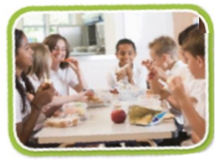
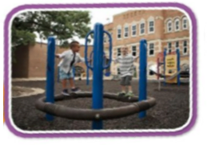
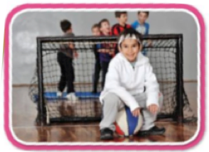
PLACES at SCHOOL
CAFETERIA
PLAYGROUND
GYM
CLASSROOM

Slide 10
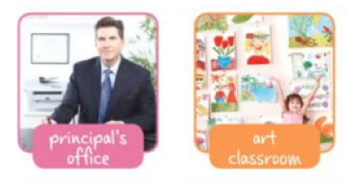
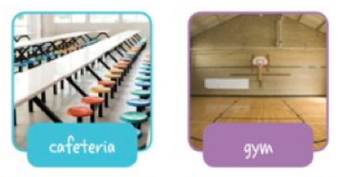
PLACES at SCHOOL

Slide 11
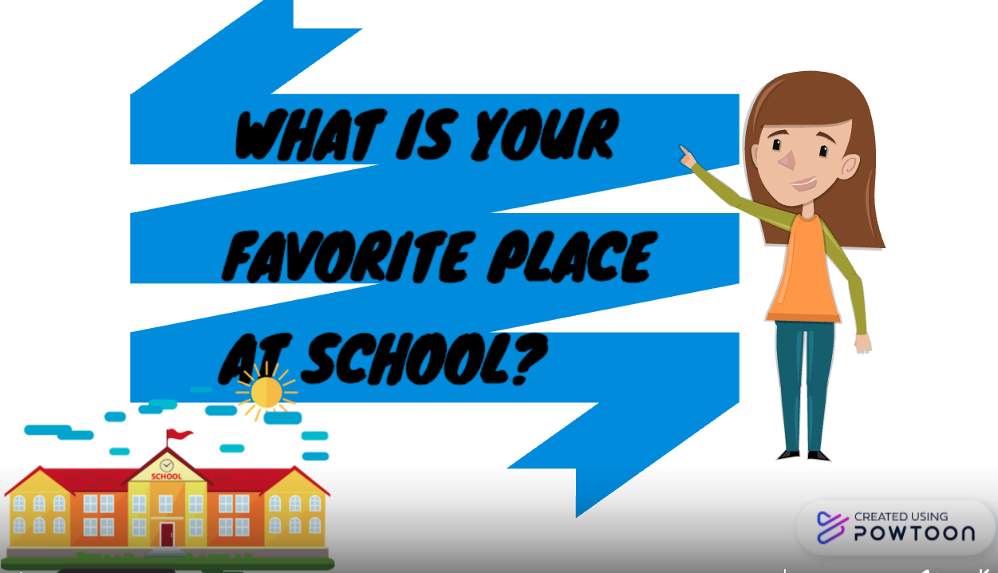

Slide 12
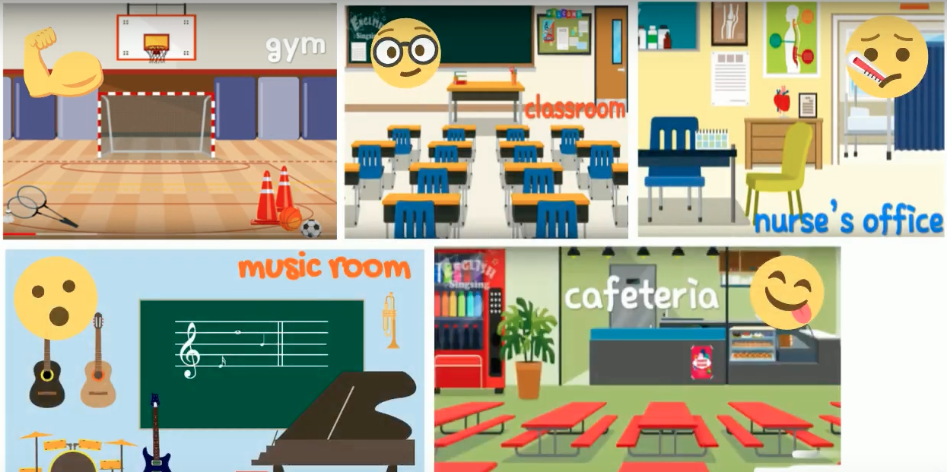
What is your favorite PLACE at SCHOOL?

Slide 13
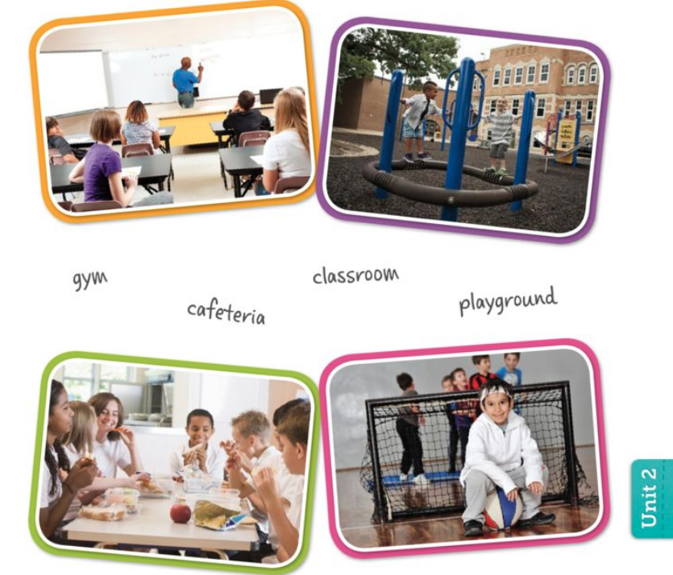
Match the places to the pictures.

Slide 14
BOOK 2
Pages: 58 and 61.

Slide 15
Any question don´t hesitate to contact us: giovanna.cima@ssccmanquehue.cl
cesar.ferrada@ssccmanquehue.cl

Slide 17
VIDEO:
https://www.youtube.com/watch?v=CDq6xxUKlWQ

Slide 18
Any question don´t hesitate to contact us: giovanna.cima@ssccmanquehue.cl
cesar.ferrada@ssccmanquehue.cl

